Slide 1
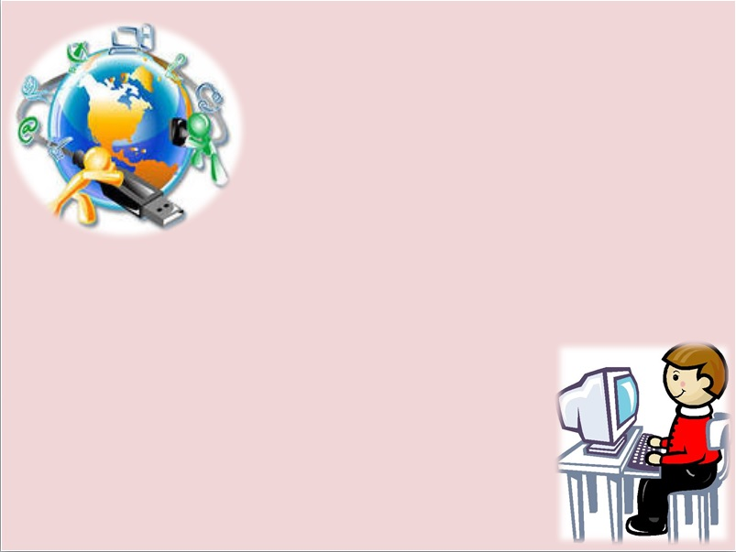
Шаблон для презентации «Сеть Интернет»
Образцова Татьяна Ивановна,
преподаватель информатики
ГАПОУ МО «Егорьевский промышленно-экономический техникум»
г. Егорьевск, 2015 г.

Slide 3
Источники иллюстрации:
http://900igr.net/kartinki/informatika/vstavka/;
http://fotohomka.ru/56117-processory-kartinki-dlja-prezentacii.html

